Slide 1

Uso de Arduino para Irrigação Automatizada de Baixo Custo

Slide 2

Irrigação Automatizada de Hortas Urbanas
Aplicações
Agricultura urbana
Hortas residenciais
Sistemas Agroflorestais
“Uso de Arduino para Irrigação Automatizada de Baixo Custo”, de Saulo Jacques pode ser copiada, distribuída e utilizada em obras derivadas, desde que utilizada licença idêntica e atribuído créditos devidos ao autor. Creative Commons - Atribuição-CompartilhaIgual 4.0 Internacional.

Slide 3
Irrigação Automatizada de Hortas Urbanas
Potencial
Integração com projetos de captação de água da chuva
Uso eficiente de água
Irrigação de pequenas e médias produções
Adequação a necessidades e condições climáticas específicas de diferentes regiões
Adequação a demanda hídricas de diferentes grupos vegetais

Slide 4
Irrigação Automatizada de Hortas Urbanas
A adoção dessa técnica não visa a substituição do contato das pessoas com a terra por um sistema 100% automatizado, mas um equilíbrio entre o resgate da agricultura em grandes centros urbanos, integrado ao uso eficiente de recursos naturais.

Slide 5
Irrigação Automatizada de Hortas Urbanas
Componentes
Arduino
Protoboard
Cabo conexão com laptop
Relé (relay)
Válvula solenóide
Mangueira
Ferramentas
Fios
Fita isolante
Chave de fenda
Estilete
Algodão (ou terra)

Slide 6
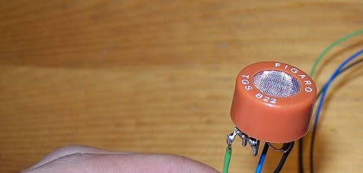
Componentes

Slide 7
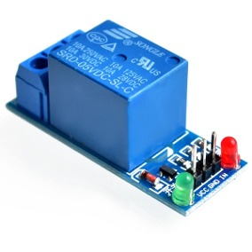
Irrigação Automatizada de Hortas Urbanas
O Relé (ou Relay)
Circuito elétrico usado para fechar/abrir circuito sem necessidade de intervenção

Slide 8
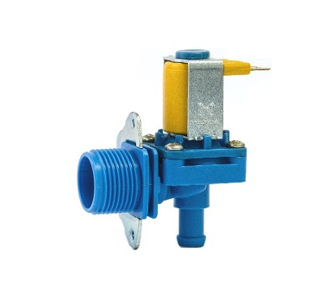
Irrigação Automatizada de Hortas Urbanas
Válvula Solenoide
Válvula que se abre e se fecha respondendo ao campo magnético gerado por um solenoide ou um eletroímã

Slide 9
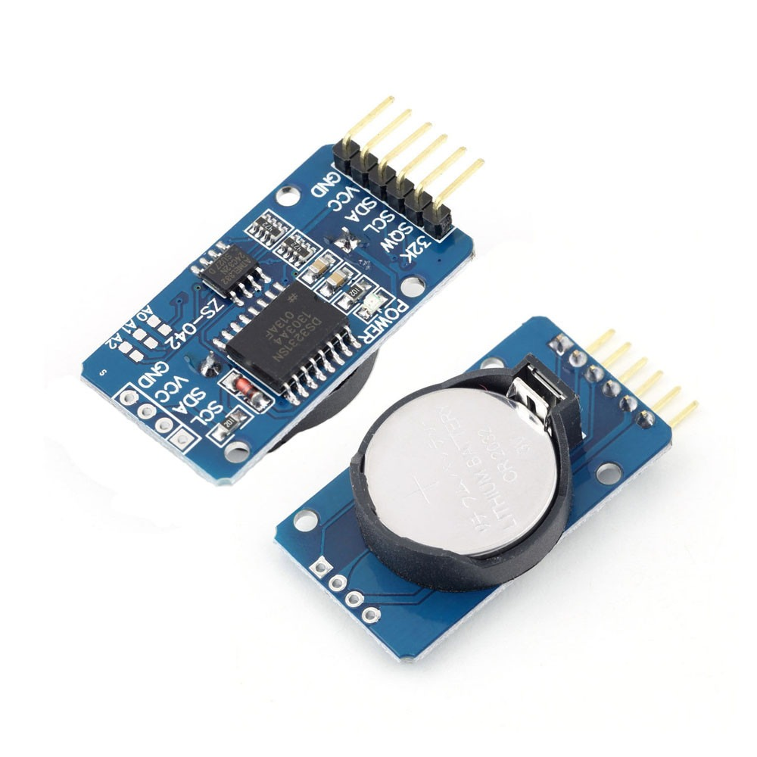
Irrigação Automatizada de Hortas Urbanas
Módulo RTC
Relógio de tempo real
Bateria que garante autonomia para fornecer informações de segundo, minutos, dia, data, mês e ano.

Slide 10
Irrigação Automatizada de Hortas Urbanas
Medindo a Umidade Usando Arduino
O sensor utilizado funciona como um resistor que varia em relação à quantidade de água no solo: quanto mais água, maior condutividades e menor resistência.
Resultados obtidos com os sensores: Resistência
Alta concentração de água → Menores valores de output
Baixa concentração de água → Maiores valores de output

Slide 11
Irrigação Automatizada de Hortas Urbanas
Lendo a Umidade do Solo com Arduino
Arquivo: esquema1_automatizada.ino

Slide 12
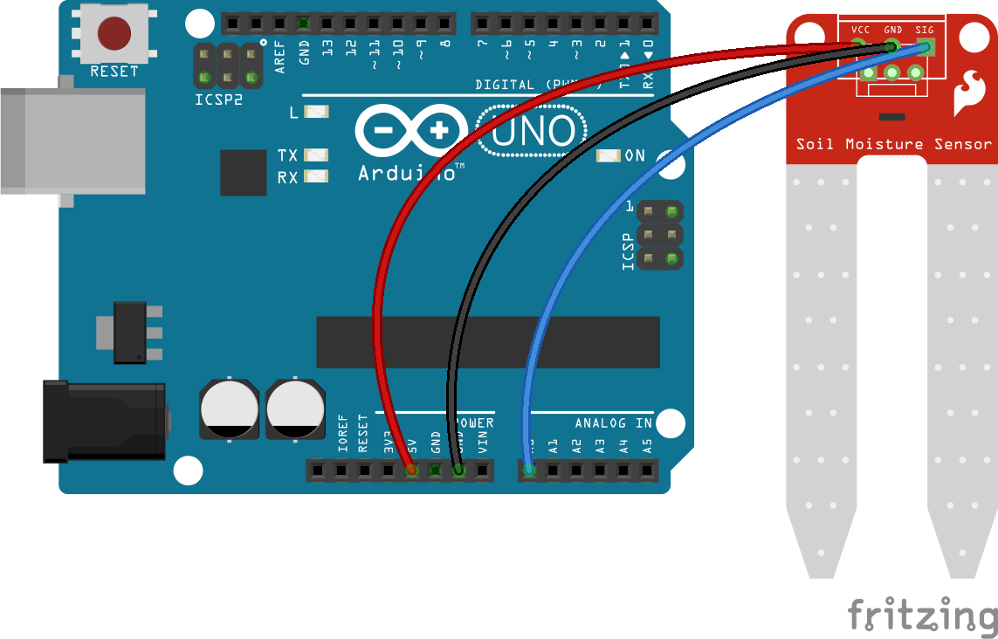
Irrigação Automatizada de Hortas Urbanas
int val_umid = 0; // sensor de umidade
void setup() {
Serial.begin(9600);
}
void loop() {
int umidade = analogRead(val_umid);
//convertendo o valor bruto em % de umidade
umidade = constrain(umidade,400,1023);
umidade = map(umidade,400,1023,100,0);
Serial.println("Umidade (valor bruto)");
Serial.println(val_umid);
Serial.println("Umidade (%)");
Serial.println(umidade);
}

Slide 13
Irrigação Automatizada de Hortas Urbanas
Detectando Baixa Umidade do Solo
Arquivo: esquema2_led.ino

Slide 14
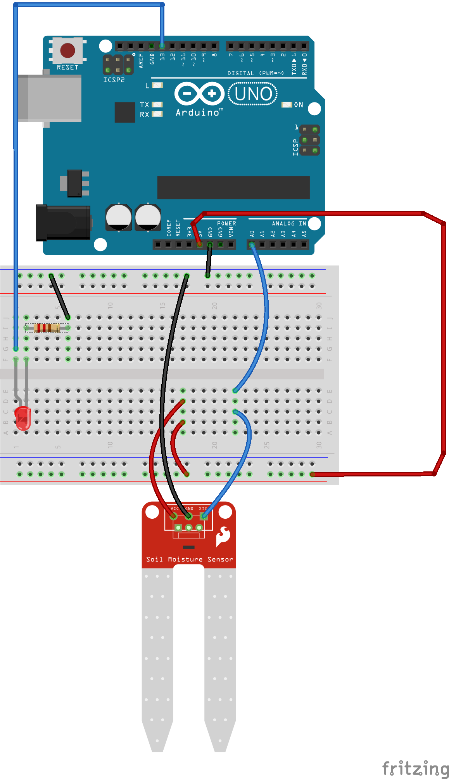
Irrigação Automatizada de Hortas Urbanas
int val_umid = 0; // sensor de umidade
int umidade=0;
void setup() {
Serial.begin(9600);
}
void led(int state) {
digitalWrite(8, state);
}

Slide 15
Irrigação Automatizada de Hortas Urbanas
void loop() {
umidade = analogRead(val_umid);
//intervalo dos resultados brutos entre seca e úmido
umidade = constrain(umidade,400,1023);
//convertendo os resultados em porcentagem de umidade (0 e 100%)
umidade = map(umidade,400,1023,100,0);
Serial.println(umidade);
if (umidade< 40) {
led(HIGH); }
else {
led(LOW); }
delay(2000);
}

Slide 16
Irrigação Automatizada de Hortas Urbanas
Detectando Baixa Umidade do Solo &
Automatizando o Sistema
Arquivo: esquema3_automatizada.ino

Slide 17
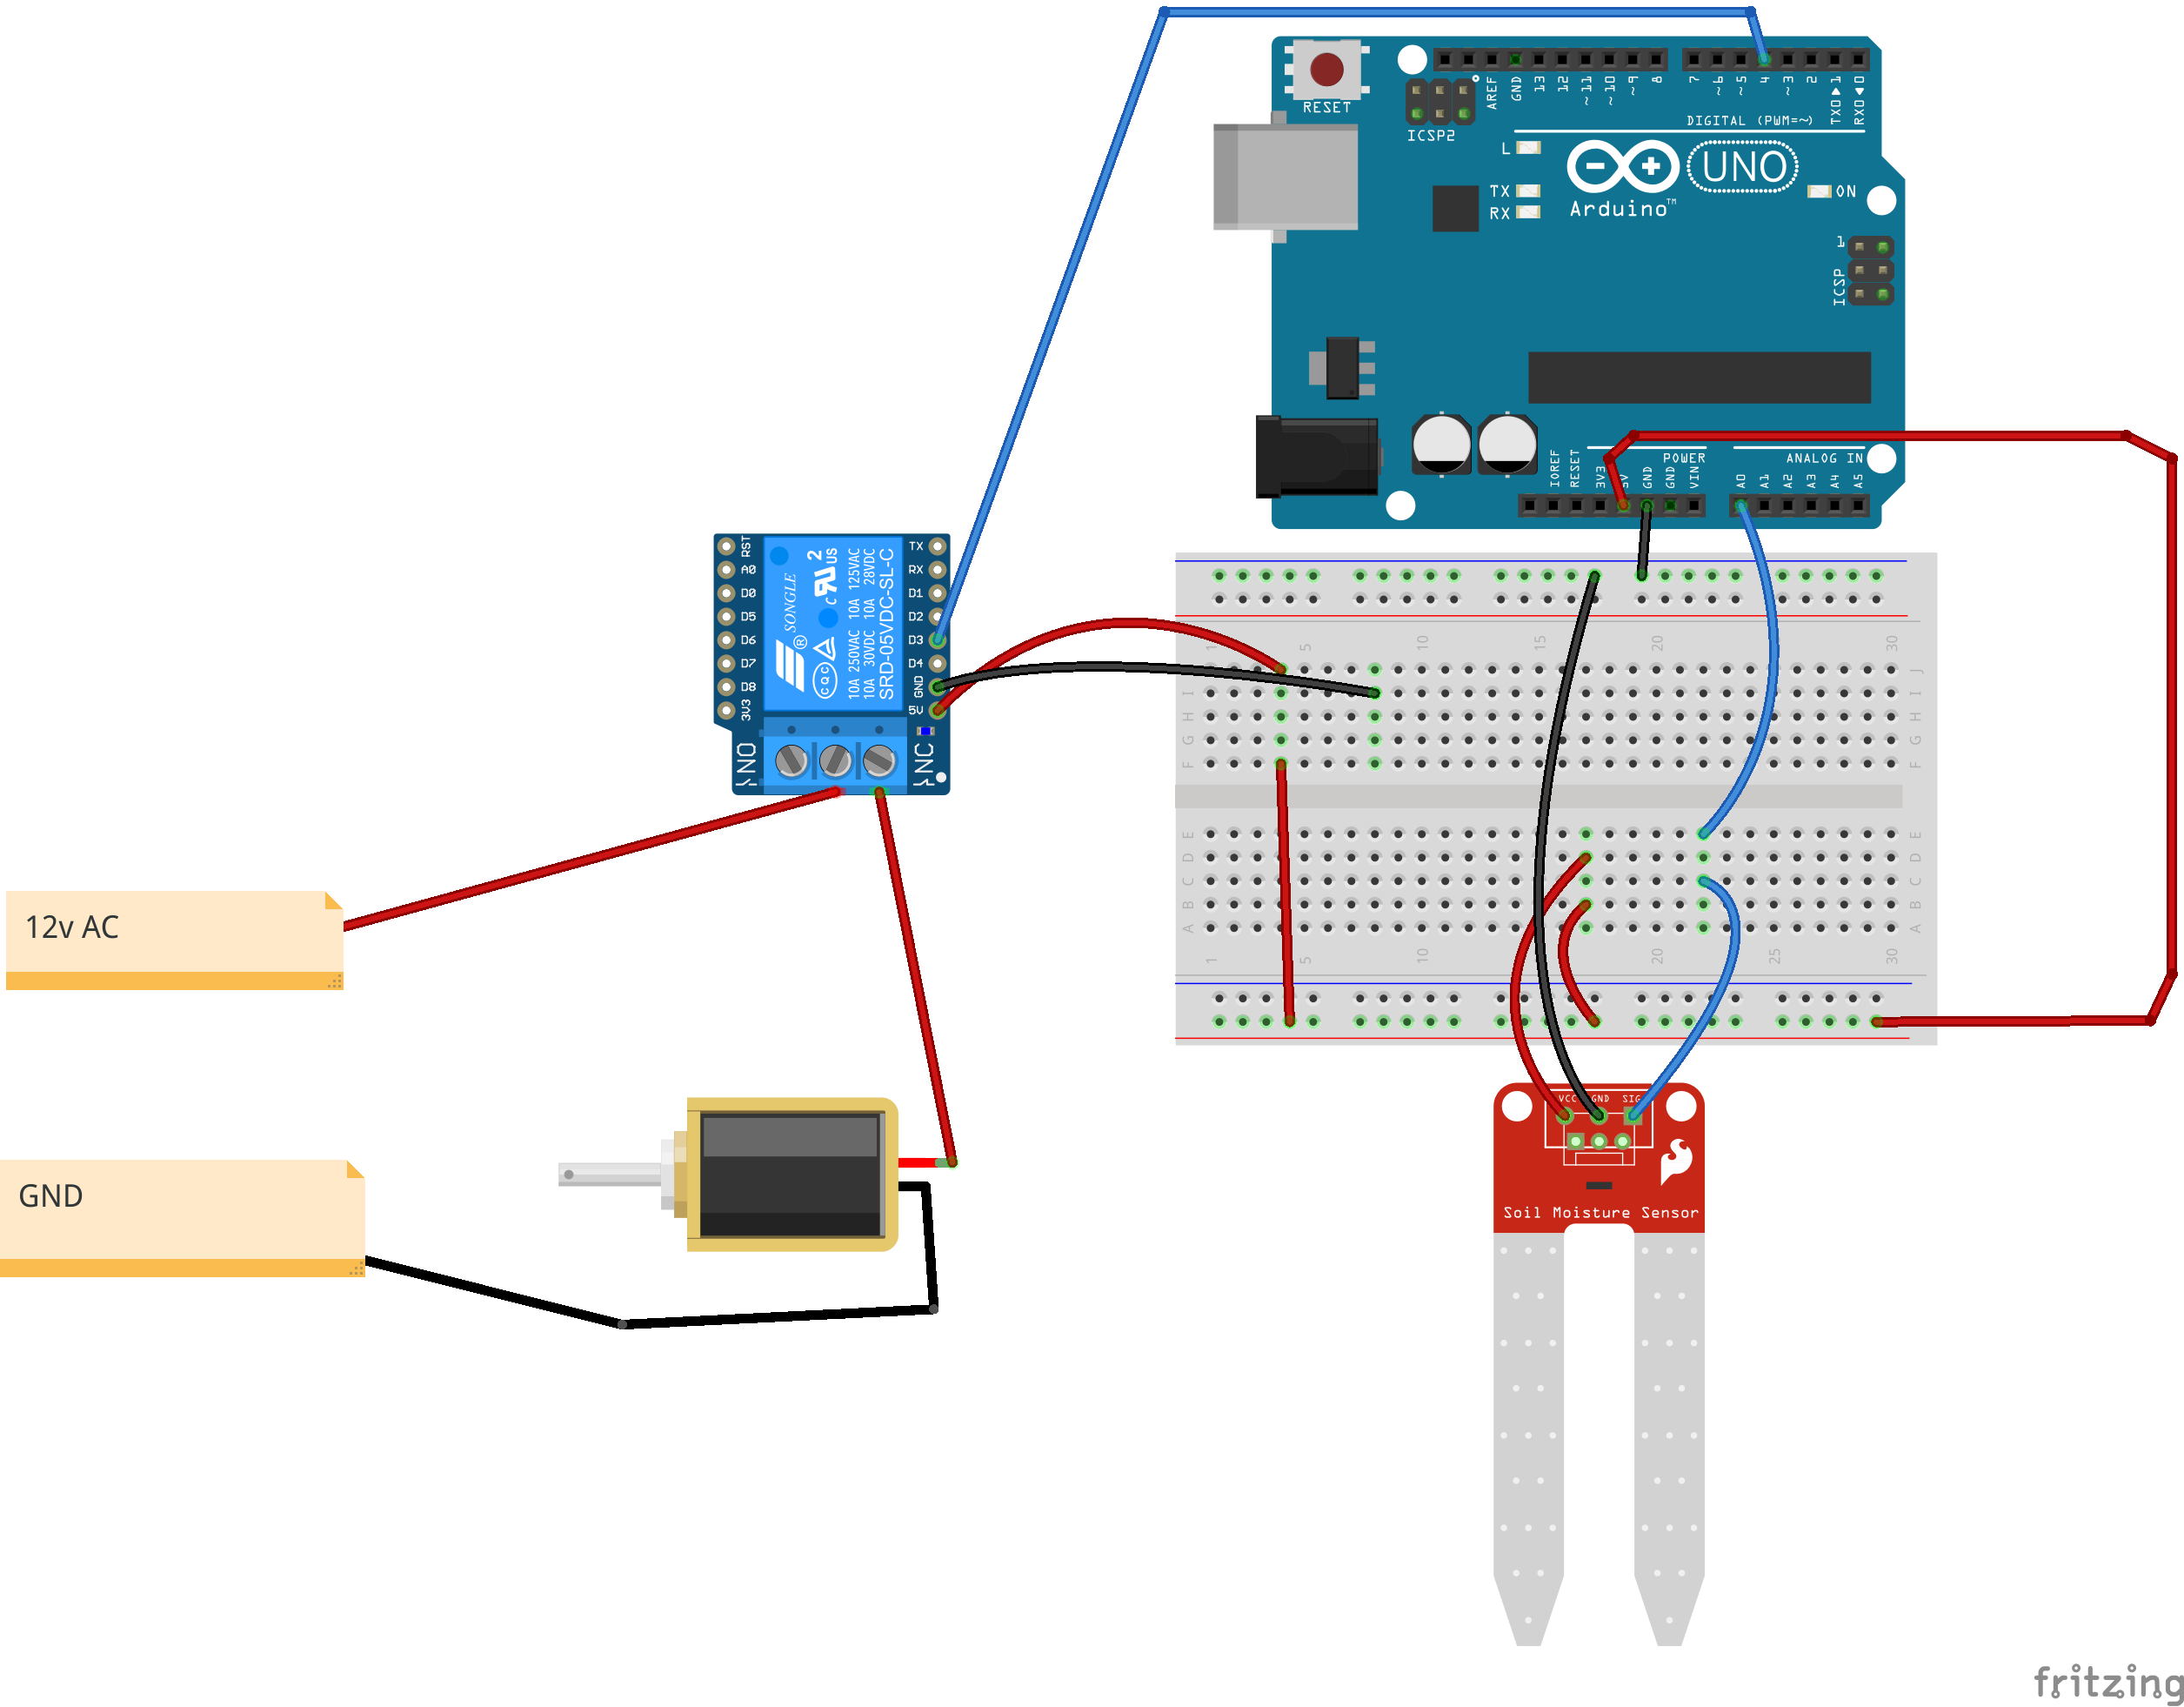
Irrigação Automatizada de Hortas Urbanas
int val_umid = 0; // sensor de umidade
int solenoide = 8; // porta ativa a solenoide
void setup() {
Serial.begin(9600);
}
void rega(int state) {
digitalWrite(solenoide, state);
}

Slide 18
Irrigação Automatizada de Hortas Urbanas
void loop() {
int umidade = analogRead(val_umid);
umidade = constrain(umidade,400,1023);
umidade = map(umidade,400,1023,100,0);
Serial.println(umidade);
if(umidade< 40) {
rega(HIGH);
} else {
rega(LOW);
}
delay(2000);
}

Slide 19
Irrigação Automatizada de Hortas Urbanas
Usando Tempo Para Controlar a Rega
Arquivo: esquema4_tempo_de_rega.ino

Slide 20
Irrigação Automatizada de Hortas Urbanas
int val_umid = 0; // sensor de umidade
int umidade=0;
int solenoide = 8; // ativar led quando seco
int TempoRega = 10000; //definir tempo de rega (10 secs operando)
void setup() {
Serial.begin(9600);
pinMode(solenoide, OUTPUT); //pin do solenoide
digitalWrite(solenoide, LOW); //certifica-se que a solenoide inicia deligada (LOW)
}

Slide 21
Irrigação Automatizada de Hortas Urbanas
void loop() {
umidade = analogRead(val_umid);
umidade = constrain(umidade,400,1023); //intervalo entre seca e úmido
umidade = map(umidade,400,1023,100,0);
Serial.println(umidade);
if (umidade < 40) {
digitalWrite(solenoide, HIGH);
delay(TempoRega);
digitalWrite(solenoide, LOW);
}
}

Slide 22
Irrigação Automatizada de Hortas Urbanas
Incluindo os Dados do RTC
Arquivo: esquema5_RTC.ino

Slide 23
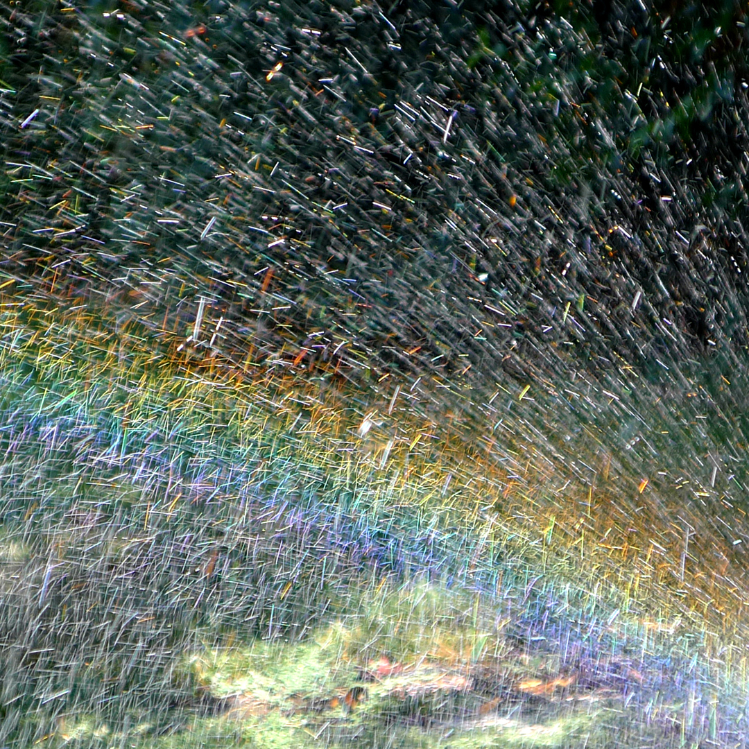
Criando Nosso Protótipo (v0.1_esdi)
Arquivo: esquema5_RTC.ino

Slide 24
Irrigação Automatizada de Hortas Urbanas
// Carrega a biblioteca virtuabotixRTC
#include <virtuabotixRTC.h>
//Sensor de umidade
int val_umid = 0;
int umidade=0;
// Valvula solenoide
int solenoide = 8; // ativar led quando seco
// Determina os pinos ligados ao modulo
// myRTC(clock, data, rst)
virtuabotixRTC myRTC(10, 9, 8);
const int H1 = 17; // hora medida 1
const int M1 = 07; // minuto medida 1
const int H2 = 17; // hora medida 2
const int M2 = 11; // minuto medida 2
// Denfinindo umidade limite e tempo de rega
const int umidade_min = 40; // 80%
int TempoRega = 10000; //10 secs operando

Slide 25
Irrigação Automatizada de Hortas Urbanas
void setup() {
Serial.begin(9600);
//certificar que a solenoide inicia deligada (LOW)
digitalWrite(solenoide, LOW);
//definir solenoide como saida
pinMode(solenoide, OUTPUT);
}

Slide 26
Irrigação Automatizada de Hortas Urbanas
void loop()
{
// Ler as informacoes do CI
myRTC.updateTime();
imprime_tempo();
int hora = myRTC.hours;
int minutos = myRTC.minutes;
// verifica se chegou a hora de ler a umidade
if ((hora == H1 && minutos == M1) || (hora == H2 && minutos == M2) ) {
Serial.println("medindo...");

Slide 27
Irrigação Automatizada de Hortas Urbanas
// ler umidade
umidade = analogRead(val_umid);
//intervalo entre seca e úmido
umidade = constrain(umidade,400,1023);
// convertendo em %
umidade = map(umidade,400,1023,100,0);
imprime_umidade();
// verificar se a umidade está abaixo do minimo
if (umidade < umidade_min ) {
Serial.println("abrindo válvula...");
digitalWrite(solenoide, HIGH);
delay(TempoRega);
Serial.println("fechando valvula...");
digitalWrite(solenoide, LOW);
} // fim do if da umidade
}
}

Slide 28
Irrigação Automatizada de Hortas Urbanas
void imprime_umidade() {
Serial.print("Umidade : ");
Serial.print(umidade);
Serial.println("%");
}

Slide 29
Irrigação Automatizada de Hortas Urbanas
void imprime_tempo() {
// Imprime as informacoes no serial monitor
Serial.print("Data : ");
Serial.print(myRTC.dayofmonth);
Serial.print("/");
Serial.print(myRTC.month);
Serial.print("/");
Serial.print(myRTC.year);
Serial.print(" ");
Serial.print("Hora : ");

Slide 30
Irrigação Automatizada de Hortas Urbanas
// Adiciona um 0 caso o valor da hora seja <10
if (myRTC.hours < 10)
{
Serial.print("0");
}
Serial.print(myRTC.hours);
Serial.print(":");
// Adiciona um 0 caso o valor dos minutos seja <10
if (myRTC.minutes < 10)
{
Serial.print("0");
}
Serial.print(myRTC.minutes);
Serial.print(":");
// Adiciona um 0 caso o valor dos segundos seja <10
if (myRTC.seconds < 10)
{
Serial.print("0");
}
Serial.println(myRTC.seconds);
}

